Slide 1

Infraestruturas Ferroviárias
12-ABR-2024

Slide 2
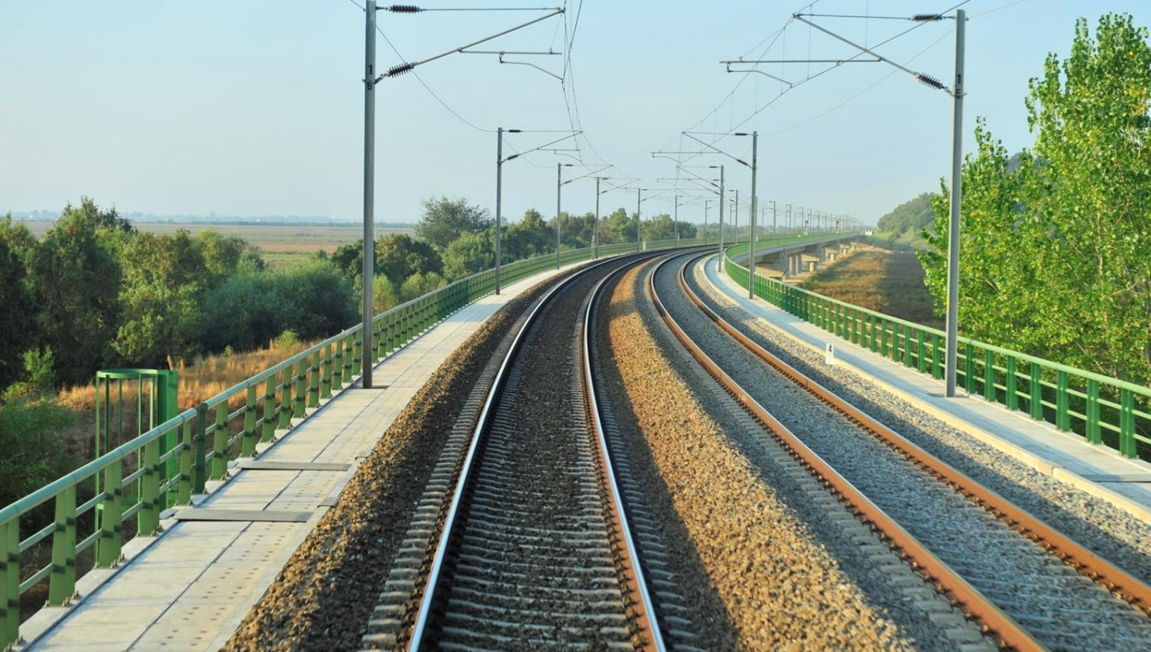
Enquadramento
01

Slide 3
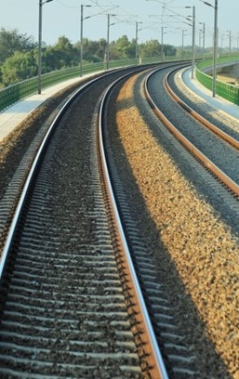




PRINCIPAIS INTRUMENTOS DE PLANEAMENTO
Peti 3+ / Ferrovia2020
Mercadorias
Ligações Internacionais
Requalificação
2.000 M€ | 2014 - 2023
RCM 61-A/2015 de 20.AGO.2015
Plano Nacional de Investimentos 2030| PNI2030
Passageiros
Eixo Estruturante Norte – Sul
Disruptivo
10.500 M€ | 2021 - 2030
RCM 192/2023 de 26.DEZ.2023
Plano Nacional Ferroviário
Passeiros e Mercadorias
Hierarquização da RFN e Níveis de serviço
Planeamento a ML Prazo | 2030 - 2050

Slide 4
PETI 3+ / Ferrovia 2020
01

Slide 5
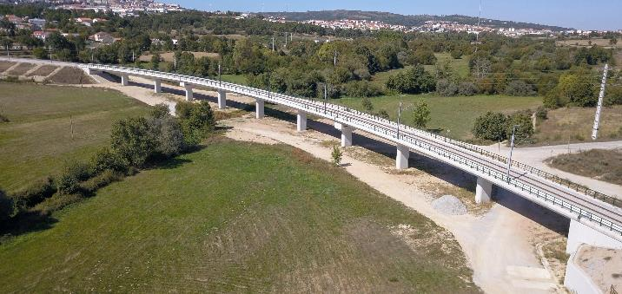
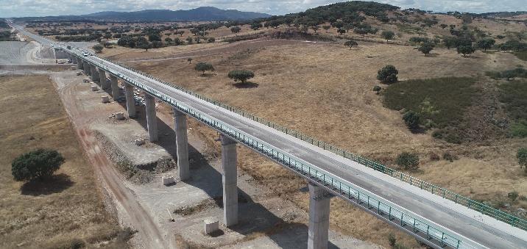
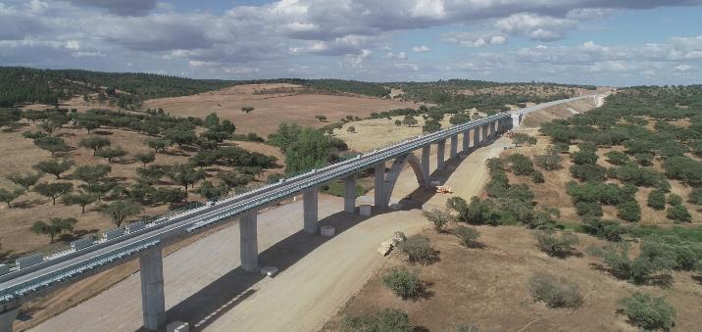






FERROVIA 2020
Valença
Porto
Régua
Linha
Douro
Aveiro
Corredor
Norte-Sul
Guarda
Corredor Internacional
Norte
Coimbra
Covilhã
Leiria
Caldas
da Rainha
Castelo Branco
Linha
Oeste
Linha
Cascais
Corredor Internacional
Sul
  Âmbito da intervenção
  Melhoria
  das ligações internacionais
Lisboa
Vendas Novas
Elvas
  Aumento de competitividade
Évora
Sines
1.000 km da RFN
2.000 M€ investimento
Articulação entre os portos e as principais fronteiras terrestres
Redução de tempos percurso e custos
de transporte
Beja
Linha
Algarve
Faro

Slide 6
Plano Nacional Investimentos 2030 PNI2030
01

Slide 7

PNI 2030
Resumo dos Investimentos Ferroviários
PROJETO | Entidade Promotora | Investimento | Período
Nova Linha Porto-Lisboa | IP | 4500 M€ | 2021-2030
Programa aumento de capacidade na rede ferroviária das áreas metropolitanas | IP | 290 M€ | 2021-2026
Programa de segurança, renovação, redução de ruído e adaptação às alterações climáticas | IP | 375 M€ | 2021-2030
Programa de sinalização e implementação do ERTMS/ETCS + GSM-R | IP | 270 M€ | 2021-2030
Programa de Eletrificação e Reforço da Rede Ferroviária Nacional | IP | 740 M€ | 2021-2030
Programa de telemática, estações e segurança da operação | IP | 165 M€ | 2021-2030
Programa de melhoria de terminais multimodais | IP | 200 M€ | 2021-2030
Modernização das ligações ferroviárias a Beja e Faro | IP | 230 M€ | 2021-2025
Modernização da Linha do Vouga | IP | 100 M€ | 2021-2025
Ligação da Linha de Cascais à Linha de Cintura | IP | 200 M€ | 2023-2027
Nova Linha Porto-Valença-Vigo (1ª Fase) | IP | 900 M€ | 2021-2030
Corredor Internacional Sul (2ª Fase) | IP | 150 M€ | 2021-2030
Corredor Internacional Norte (2ª Fase) | IP | 600 M€ | 2026-2030
Novo Material Circulante: Comboios Urbanos | CP | 680 M€ | 2021-2030
Novo Material Circulante: Comboios de Longo Curso | CP | 650 M€ | 2021-2030
Novo Material Circulante: Comboios Regionais | CP | 385 M€ | 2021-2030
 |  | 10,5 mM€

Slide 8
PNI 2030
Espanha
(Vigo)
Valença
PRINCIPAIS INVESTIMENTOS
2
Viana do Castelo
Nine
Braga
Guimarães
1
  AV PORTO-LISBOA
  AV PORTO-VALENÇA – 1ª FASE BRAGA-VALENÇA/FRONTEIRA
  Quadruplicação troço CONTUMIL-ERMESINDE, L. Minho
  Quadruplicação ALVERCA-CASTANHEIRA DO RIBATEJO, L. Norte
  Nova Linha SINES-GRÂNDOLA
  Duplicação POCEIRÃO-BOMBEL, L. Alentejo
  Reforço de capacidade do RAMAL DE ALFARELOS
  Estudos para Eletrificação da Linha do Leste
  Modernização CALDAS-LOURIÇAL, L. Oeste
  Modernização RÉGUA-POCINHO, L. Douro
  Modernização CASA BRANCA-BEJA, L. Alentejo
  Modernização da LINHA DO VOUGA
3
Lousado
Caíde
10
Leixões
Porto
Ermesinde
Tua
São Bento
Contumil
Marco
Régua
Gaia
Campanhã
Pocinho
2
Espinho
12
Ovar
Plataforma de Cacia
Sernada do Vouga
3
Porto de Aveiro
Aveiro
Mangualde
Vilar Formoso
Espanha
(Salamanca)
Guarda
4
7
Pampilhosa
Covilhã
Bif.de Lares
Coimbra
Figueira da Foz
Alfarelos
Coimbra Cidade
Louriçal
1
5
Pombal
Castelo Branco
9
Leiria
6
Lamarosa
Tomar
Mouriscas-A
Caldas
Entroncamento
da Rainha
Mato Miranda
Abrantes
Central do Pêgo
Santarém
Torre
7
Torres Vedras
Setil
das Vargens
8
Portalegre
Azambuja
Castanheira
do Ribatejo
8
Vila Franca
de Xira
Caia
Sintra
Meleças
Alverca
4
Elvas
Espanha
(Badajoz)
Terminal da Bobadela
Cascais
Lisboa
Braço de Prata
Bombel
Pragal
Barreiro
Pinhal Novo
Poceirão
6
Vendas Novas
Évora Norte
9
Setúbal
Águas de Moura
Évora
Pinheiro
Casa Branca
5
11
10
Grândola
Canal Caveira
Porto de Sines
Ermidas-Sado
Beja
11
Ourique
Funcheira
12
Neves-corvo
Lagos
Tunes
Vila Real de
S. António
Faro
Olhão

Slide 9






LINHA AV PORTO-LISBOA
_{CARACTERÍSTICAS}
Gaia
Porto
GERAIS DO PROJETO
FASE 1
Nova linha, em via
dupla, de Alta Velocidade
Implementação faseada
Construção em bitola ibérica
Aveiro
2025/2030
Coimbra
Soure
Tempo de percurso direto Campanhã-Oriente: 1h15
Redução generalizada dos tempos de percurso
Leiria
FASE 2
2027/2032
Estações
Utilização e adaptação de Estações atuais
Nova Estação em Vila Nova de Gaia
Carregado
FASE 3
Lisboa
>2030

Slide 10
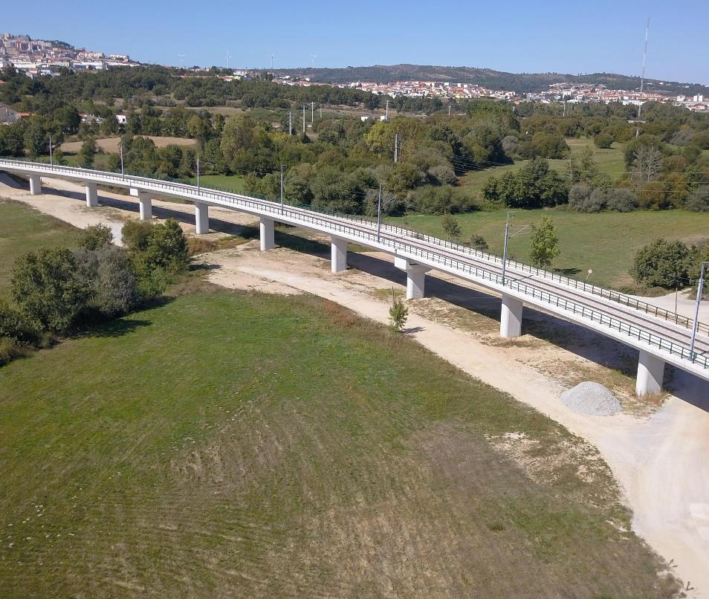


LINHA AV PORTO-LISBOA
PROCURA ESTIMADA
EIXO PORTO-LISBOA
OFERTA ATUAL
OFERTA
FASE 2
FASE 2
60
Serviços
na LAV
11
Serviços AV
Diretos e c/ paragens
Milhões de passageiros/ ano
26
Serviços
Alfa Pendular
na LN
34
Serviços Híbridos
LAV/ Rede Convencional
Fonte: Estudo de Procura do Eixo Porto-Lisboa

Slide 11


LINHA AV PORTO-VIGO
_{CARACTERÍSTICAS}
Valença
GERAIS DO PROJETO
Nova linha, em via dupla,
de Alta Velocidade
Implementação faseada
Construção em bitola ibérica
FASE 1
2027/2032
Estações AV
Utilização da Estação de Porto-Campanhã
Novas Estações no Aeroporto
Francisco Sá Carneiro, Braga e Valença
Braga
Nine
FASE 2
>2030
Tempo de percurso direto Porto-Vigo:
1h00 (Fase 1) e 0h50 (Fase 2)
Redução generalizada de tempos de percurso
Libertação de capacidade da Linha do Minho
Aeroporto Sá Carneiro
FASE 1
2027/2032
Porto

Slide 12
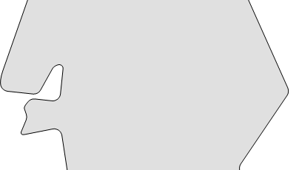

LINHA AV LISBOA-MADRID
CARACTERÍSTICAS DO PROJETO
LINHA AV LISBOA-MADRID
Nova Linha de Alta Velocidade
Implementação faseada
Estações
Estações em Lisboa, Évora e Elvas
Lisboa
Poceirão
Évora
Elvas
Tempo de percurso Lisboa-Elvas
Fase 1: 2h00
Fase 2: 1h30
Fase 3: 1h00
FASE 2
FASE 3
FASE 1
>2030
>2030
2024
(em construção)

Slide 13
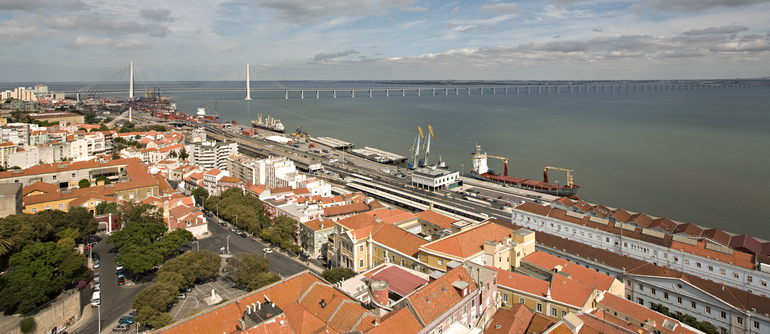
PNI 2030
TERCEIRA TRAVESSIA DO TEJO

Slide 14
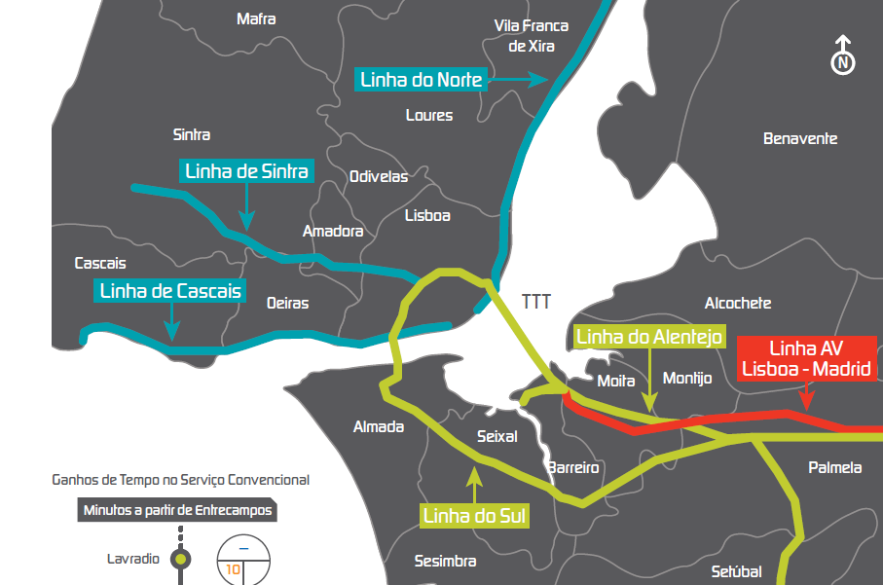
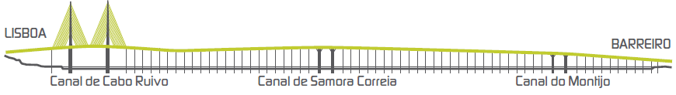
PNI 2030
TERCEIRA TRAVESSIA DO TEJO
Objetivos:
NO PLANO LOCAL:
Criar um serviço ferroviário entre Lisboa e o eixo Barreiro/Pinhal Novo - Barreiro a 10 minutos do centro de Lisboa
Fechar a malha ferroviária e libertar capacidade da L. Cintura e do Eixo N/S, permitindo reforçar outros serviços suburbanos (ex. L. Sintra e Fertagus)
NO PLANO REGIONAL/NACIONAL/INTERNACIONAL:
Melhorar o serviço ferroviário entre Lisboa e Setúbal, colocando as duas cidades a uma distância de cerca de 30 min (metade do atual tempo de percurso)
Melhorar dos serviços de longo curso para o sul do país, Évora, Beja e Faro, com redução na ordem dos 30 min
Colocar o serviço ferroviário entre Lisboa e Madrid no patamar das 4h30 (1h30 PT + 3h00 ES)
Tráfego ferroviário de mercadorias sem restrições

Slide 15
Plano Ferroviário Nacional
01

Slide 16
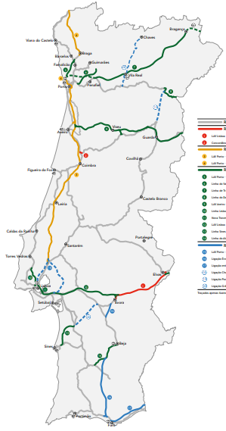
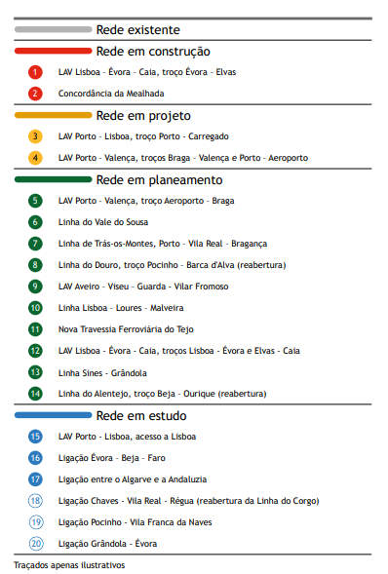
Plano Ferroviário Nacional
Expansão da Rede

Slide 17
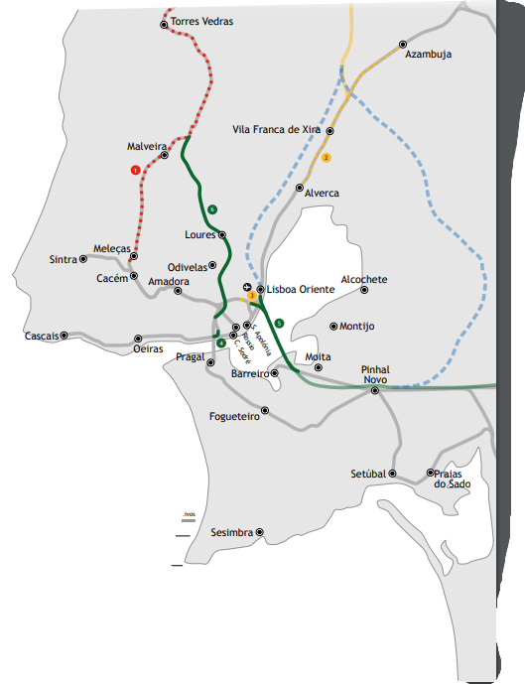
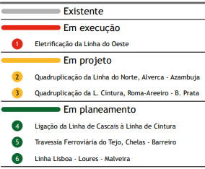
Plano Ferroviário Nacional
Área Metropolitana de Lisboa

Slide 18
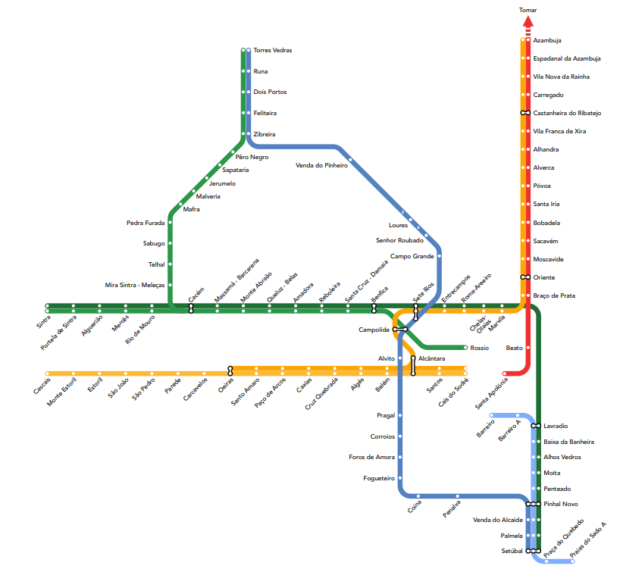
Plano Ferroviário Nacional
Área Metropolitana de Lisboa
Características da oferta
A concretização da TTT e da ligação da Linha de Cintura à Linha de Cascais permitirão transformar a oferta da rede ferroviária da AML..
De uma oferta essencialmente radial poderá passar-se para uma oferta essencialmente diametral, ligando pontos externos da AML através do centro com frequências elevadas ao longo de todo dia.
Diagrama da rede de serviços suburbanos da AML após a conversão dos eixos radiais em eixos diametrais.

Slide 19

OBRIGADO
Infraestruturas de Portugal, SA
Campus do Pragal, Praça da Portagem 2809-013 Almada Portugal
TEL: 351 212 679 000
E-MAIL: ip@infraestruturasdeportugal.pt
SITE: www.infraestruturasdeportugal.pt

